Slide 1
Ohmov zakon
ELEKTRIČNA STRUJA

Slide 2
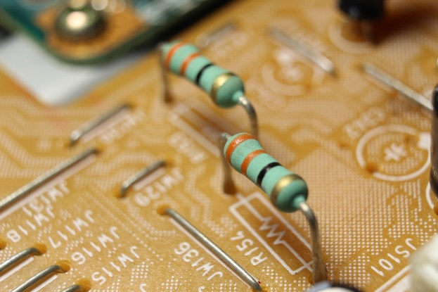
1
Razmislite
Što će se dogoditi sa električnom strujom u žaruljici kada žaruljicu priključujemo na različite napone?
Hoće li izmjerene vrijednosti električnih otpora biti jednake ili će ovisiti o naponu?

Slide 3

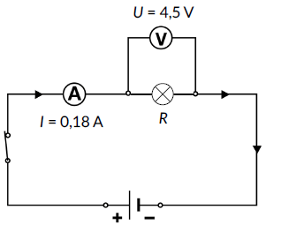
Pokus: Ovisi li otpor žaruljice o naponu
1
Pogledajte video
U
4,5 V
3,5 V
1,5 V
I
0,18 A
0,12 A
0,06 A
Odredite otpor R nekog otpornika pri različitim naponima izvora.

Slide 4

Zaključujemo
1
Pri svim vrijednostima napona električni otpor R = U / I je jednak.
Električni otpor R nekog metalnog vodiča ne ovisi
o naponu U izvora na koji je priključen.
R = stalna vrijednost

Slide 5
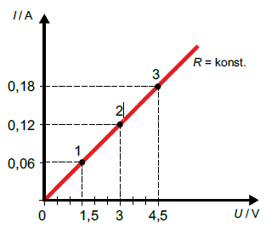
Grafički prikaz Ohmovog zakona
1
Struja I proporcionalna je naponu U.
I ~ U
Otpor žaruljice ne ovisi o naponu.

Slide 6
Ohmov zakon ne vrijedi uvijek
1
Omski vodiči – su metali i otopine za koje vrijedi Ohmov zakon.
Neomski vodiči – su materijali čiji otpor ovisi o naponu (poluvodiči).
- za njih ne vrijedi Ohmov zakon
Ohmov zakon vrijedi za omske vodiče.
Poluvodiči koji se upotrebljavaju kao dijelovi
mikroelektroničkih uređaja jesu
neomski vodiči.

Slide 7
Zadatak
1
Otpornik je priključen na izvor napona 6V. Koliki je električni otpor otpornika ako struja koja prolazi kroz njega iznosi 0,2 A?
Rješenje:
U= 6 V R = U / I
I = 0,2 A R = 6 V /0,2 A
_______ R = 30 Ω
R =?

Slide 8
1
Jeste li razumjeli?
Ovisi li otpor metalnog vodiča o naponu?
Kako glasi Ohmov zakon?
Što su omski vodiči?
Što su neomski vodiči

Slide 9



Klikom na sličicu pristupi kvizu kojim ćeš provjeriti znanje.
1
Kviz A

